Slide 1

信号与系统
一、概念
二、计算
三、例题

Slide 2
一、概念
1．信号
信号是信息的载体；通过信号传递信息。
信号是随时间或位置变化的物理量。
电信号：随时间变化的电压或电流
信号按物理属性分：
非电信号。
描述信号的常用方法（1）表示为时间的函数
（2）信号的图形表示--波形

Slide 3
一、概念
1．信号
信号的种类：
确定信号vs随机信号（伪随机信号）；
连续信号（域值连续或不连续）vs离散信号（序列）；
周期信号（连续周期信号、离散周期信号）vs非周期信号;
能量信号（ E <∞ ，P=0）vs功率信号（ E =∞ ， P<∞ ）。
时限信号 周期信号

Slide 4

一、概念
3．系统
系统的基本作用是对信号进行传输和处理。
连续系统vs离散系统vs混合系统
动态系统（记忆系统）vs即时系统（无记忆系统）
单输入系统vs多输入系统
线性系统vs非线性系统
时变系统vs时不变系统
因果系统vs非因果系统
稳定系统（有界输入有界输出）vs非稳定系统
输入信号
输出信号
激励
响应
线性时不变系统(Linear Time-Invariant)，简称LTI系统。

Slide 5
二、计算
1．信号的运算
两信号相加或相乘
信号的时间变换
  反转
  平移
  尺度变换
信号的微分和积分
数学函数法
波形法

Slide 6
二、计算
2．系统类别的判断
ae₁(·) +be₂(·) →ar₁(·)+br₂(·)
线性系统判定：齐次性+叠加性
时不变系统判定：若e(·)前无变系数，或有反转、展缩变换。
因果系统判定：输出不超前于输入。
稳定系统判定：有界输入+有界输出。

Slide 7
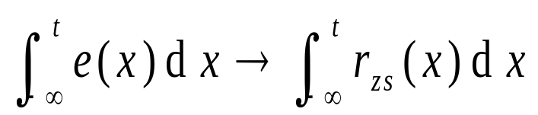
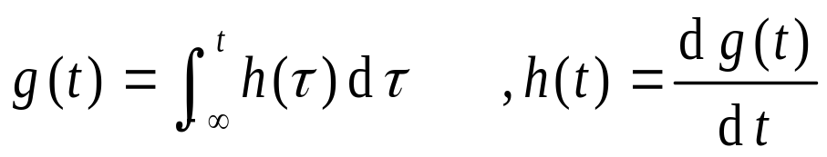
二、计算
3．LTI系统
若 e(t) → r_{zs}(t) ， 则 e’(t) → r ’ _{zs} (t)
性质：微分性
积分性 若 e(t) → r_{zs}(t) ， 则
单位冲激响应 单位阶跃响应
应用

Slide 8
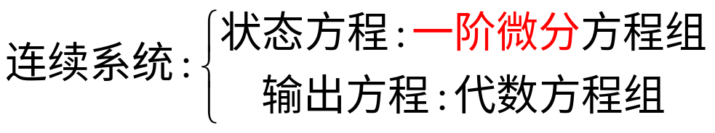
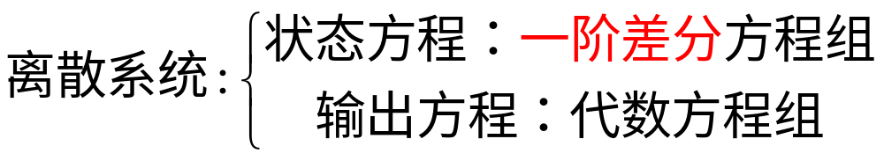
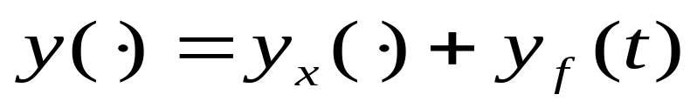
二、计算
3．LTI系统
互推
系统描述----框图法
连续系统的基本单元
加法器、积分器、延时器、
乘法器、数乘器、
离散系统的基本单元
加法器、延迟器、数乘器
冲激函数的基本单元
数乘器、积分器、微分器、延时器
系统描述----方程法
完全响应 零输入响应 零状态响应

Slide 9
三、典型练习
课后习题
习题册 + 提高练习
（1）信号判定：1.2+1.4
（2）信号运算：1.6
（3）系统判定：1.8
（4）系统线性分析：1.11

